Slide 1
The story of Shelly
@WRab
(WR은 반드시 대문자로 써야함 중요함)

Slide 2
이게 무슨 게임이냐면
█████ 기반 고난도 플랫포머 게임
스토리 모드 및 커스텀 레벨 지원
레벨 에디터 있음 (어려울지도…)
엔진: 우주 최강 Pygame
그래서 뭘 기반으로 한 거냐면요

Slide 3
원래 WRab이 이상한 생각을 했을 때
이새끼를 찍으면 대충 맞는다
역시나 이번 이야기도
세계 만악의 근원에서 출발한다

Slide 4
이게 무슨 게임이냐면
쉘점프 기반 고난도 플랫포머 게임
스토리 모드 및 커스텀 레벨 지원
레벨 에디터 있음 (어려울지도…)
엔진: 우주 최강 Pygame

Slide 5
그래서 쉘점프가 뭐냐면요
슈마메에서 껍질을 벽에 던지고 그걸 밟아 점프하는 기술
…이 원래 정의이긴 한데 여기서는 그냥 떨어지는 물체를 밟고 가는 기술이라 하겠음
재밌는 얘기: 외래어 표기법에 따르면 ‘셸’이라고 부르는 게 맞음

Slide 6
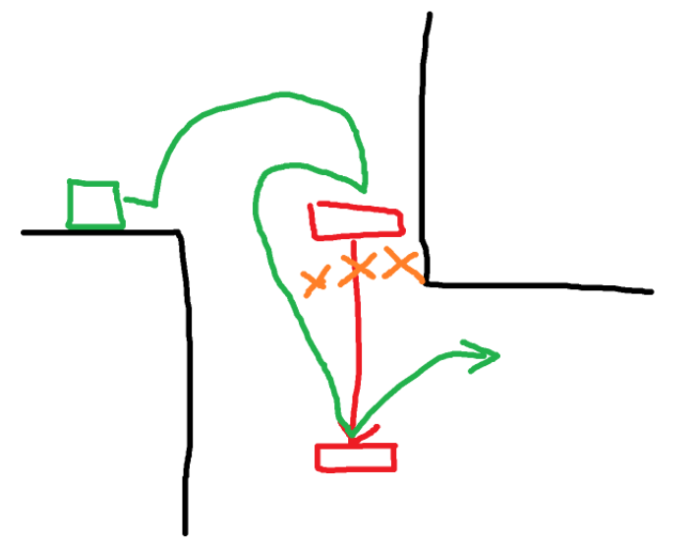

Slide 7
지금까지 한거
기본적인 플랫포머 물리엔진까지만 완성함

Slide 8
앞으로 해야 할 거
쉘점프에 필요한 요소들 (낙하 블록, 들고 던질 수 있는 박스 등등) 만들기
더 많은 플랫포머 요소들 (얼음 블록, 장애물, 포탈, Passable 블록 등등) 만들기
메뉴 화면 만들기
스토리 구상
레벨 에디터
배경, 타일셋 제작 <- 사람 구합니다 (디자인 못함)
OST 제작 <- Suno에게 시키면 될 거 같음
Slack 채널 #project_shelly

